Slide 1
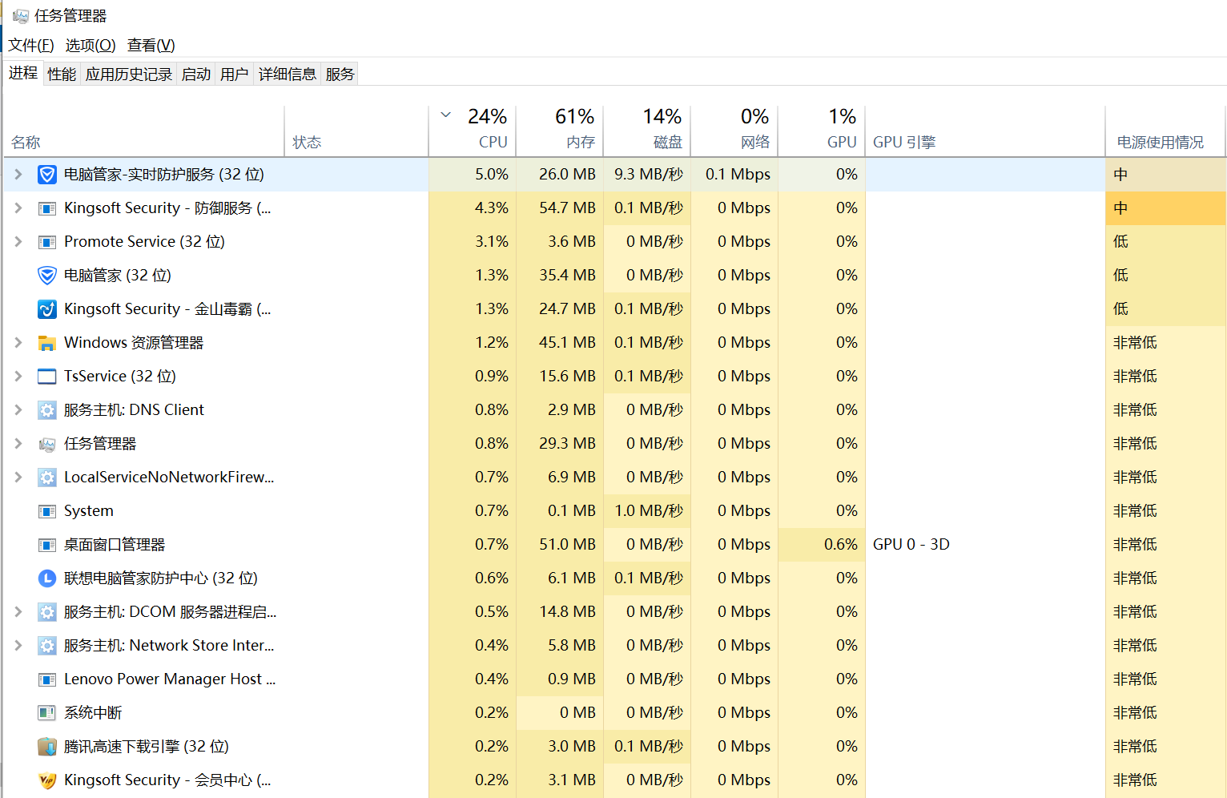
We need a term to describe a running program

Slide 2
第二章 进程管理
2.1 进程的基本概念
2.2 进程控制
2.3 进程同步
2.4 经典进程的同步问题
2.5 进程通信
2.6 线程的基本概念
2.7 线程的实现

Slide 3
2.1 进程的基本概念
2.1.1 前驱图的定义
2.1.2 程序的顺序执行
2.1.3 程序的并发执行
2.1.4 进程的定义与特征
2.1.5 进程控制块

Slide 4
2.1.1 前趋图定义
有向无循环图
表示方式：
（1）p1--->p2
（2）--->={(p1,p2)| p1 必须在p2开始前完成}
节点表示：一条语句，一个程序段，一进程。
P2
P4
P1
P3

Slide 5
2.1.2 程序的顺序执行及特征
一、程序执行有固定的时序。
I1
C1
P1
I2
C2
P2
作业1
作业2

Slide 6
程序顺序执行的特征
（1）顺序性：
处理机的操作严格按照程序所规定的顺序执行，即每一操作必须在下一操作开始之前结束（或者说下一操作必须在当前操作结束后才能开始）。
（2）封闭性：
程序是在封闭的环境下执行的。即
程序运行时独占全机资源，资源的状态（除初始态外）只有本程序才能改变它。
程序一旦开始执行,其执行结果不受外界影响。
（3）可再现性：
只要程序执行时的环境和初始条件相同，当程序重复执行时，都将获得相同的结果。

Slide 7
2.1.3 程序的并发执行
一、多个程序的并发执行
I1
I2
I3
I4
C1
C2
C3
C4
P1
P2
P3
P4
t

Slide 8
二、特征
间断性：走走停停，失去原有的时序关系
失去封闭性：主要由共享资源引起,一个程序写到存储器中的数据可能被另一个程序修改
不可再现性：由于失去了封闭性，也将导致其失去可再现性
例，设N的初值为5。有2个循环程序A和B，它们共享一个变量n，A、B并发执行。
程序A 程序B
n++; printf(n)；
n=0;
某程序的执行时，会受到其他程序的影响。

Slide 9
程序A 程序B
① n++; ② printf(n)；
③ n=0;
①②③ n++;在printf(n)；和n=0;之前，则n值分别为6,6,0.
②③① n++;在printf(n)；和n=0;之后，则n值分别为5,0,1.
②①③ n++;在printf(n)；和n=0;之间，则n值分别为5,6,0.

Slide 10
程序A 程序B
① n++; ② printf(n)；
③ n=0;
①②③ n++;在printf(n)；和n=0;之前，则n值分别为6,6,0.
②③① n++;在printf(n)；和n=0;之后，则n值分别为5,0,1.
②①③ n++;在printf(n)；和n=0;之间，则n值分别为5,6,0.

Slide 11
程序A 程序B
① n++; ② printf(n)；
③ n=0;
①②③ n++;在printf(n)；和n=0;之前，则n值分别为6,6,0.
②③① n++;在printf(n)；和n=0;之后，则n值分别为5,0,1.
②①③ n++;在printf(n)；和n=0;之间，则n值分别为5,6,0.

Slide 12
程序A 程序B
n++; printf(n)；
n=0;
n++;在printf(n)；和n=0;之前，则N值分别为6,6,0.
n++;在printf(n)；和n=0;之后，则N值分别为5,0,1.
n++;在printf(n)；和n=0;之间，则N值分别为5,6,0.
结果不可再现

Slide 13
多道程序设计对OS的要求
引入进程，及其状态
并发控制与通信
如何描述并发程序的执行
如何实现并发程序运行
如何处理资源的竞争与程序的合作
如何解决死锁
进程控制与调度
死锁策略

Slide 14
2.1.4进程的特征和状态
1. 进程的特征和定义
定义：程序的一次执行过程；一个具有一定独立功能的程序在一个数据集合上的一次动态执行过程
分析：
要素：程序、数据、CPU、状态空间
类似：食谱、材料、厨师、状态空间
说明：在引入了进程实体的概念后，我们可以把传统OS中的进程定义为：“进程是进程实体的运行过程，是系统进行资源分配和调度的一个独立单位”。

Slide 15
讨论：进程与程序的异同？
进程和程序是既有联系又有区别的两个概念：
(1) 程序是指令的集合，静态概念；进程是程序在处理机上的一次执行过程，动态概念。
(2) 程序是长期存在的，进程有生命周期，有创建、活动、消亡。
(3) 程序仅是指令的有序集合；而进程则由程序、数据和进程控制块（进程状态信息）组成。
(4) 进程与程序之间不是一一对应的，即同一程序同时运行于若干不同的数据集合上，它将属于若干个不同的进程；而一个进程可以执行多个程序。

Slide 16
进程的特征：
1.结构特征
进程：由程序段、数据段及进程控制块三部分构成，总称“进程映像”
2.动态性
由“创建”而产生，由“调度”而执行；由于得不到资源而阻塞；由撤消而消亡（而程序是静态的）
3.并发性
多个进程实体同存于内存中，且能在一段时间内同时运行
4.独立性
独立运行，独立获得资源，独立接受调度
5.异步性
进程按各自独立的、不可预知的速度向前推进

Slide 17
进程描述
进程存在意味着：
(1) 处于某种状态（运行、就绪、等待）
(2) 进程控制块（数据结构）
(3) 进程的执行程序（一个可执行文件）
(4) 进程位于某个队列（就绪、等待某事件队列）
(5) 占用某些系统资源（内存，打开某些文件、处理机、外设）

Slide 18
2. 进程的三种基本状态
1）就绪（Ready）状态：
当进程已分配到除CPU以外的所有资源后，只要再获得CPU，便可立即执行，进程这时的状态称为就绪状态。
2）执行（Running）状态:
进程已获得CPU，其程序正在执行。
3）阻塞（Blocked）状态:
正在执行的进程由于发生某事件而暂时无法继续执行时，便放弃处理机而处于暂停状态，亦即进程的执行受到阻塞，把这种暂停状态称为阻塞状态（或等待状态）。

Slide 19
2. 进程状态的转换
进程调度：就绪态→执行态
时间片完：执行态→就绪态
请求I/O：执行态→阻塞态
I/O完成：阻塞态→就绪态
就绪
时间片完
I/O完成
进程调度
阻塞
执行
I/O请求
进程的三种基本状态及其转换

Slide 20
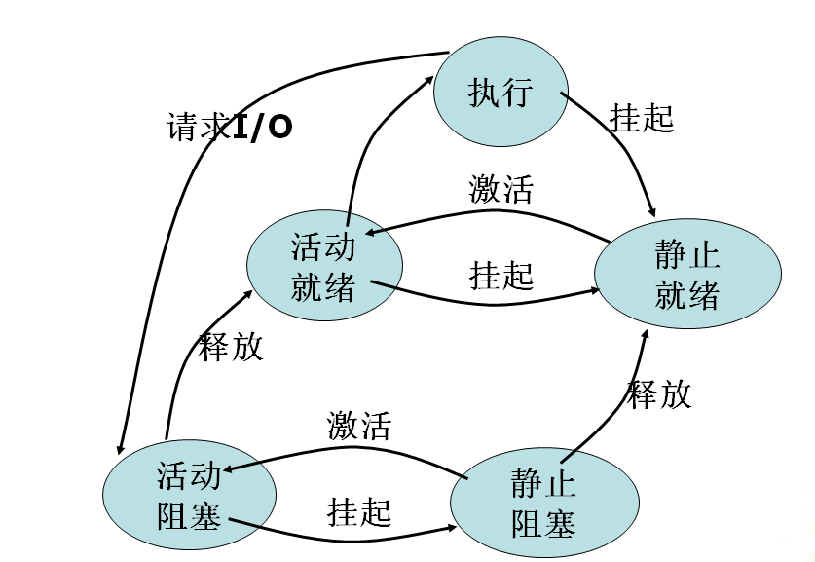
具有挂起状态的进程状态图
有些系统除了进程的三种基本状态外，还有挂起状态。
3. 挂起状态（被换出内存的状态）
引入原因
终端用户请求
父进程请求
负荷调节需要
操作系统需要
进程状态的转换
活动就绪→ 静止就绪
活动阻塞→ 静止阻塞
静止就绪→ 活动就绪
静止阻塞→ 活动阻塞
挂起原语
激活原语
Notes:
当终端用户在自己的程序运行期间发现有可疑问题时，希望暂停执行。
希望考察和修改子进程，或协调各子进程间的活动时
实时系统中工作负荷较重时，系统可把一些不重要的进程挂起。
操作系统有时希望挂起某些进程，以便检查运行中的资源使用情况或进行记账。

Slide 21
状态迁移 | 说明
新建→静止就绪 | 当内存中没有足够的空间分配给新进程 操作系统为了维护大量未阻塞的进程，通常推迟创建进程以减少操作系统的开销，并在系统被阻塞态进程阻塞时，才执行进程创建任务。 在这两种情况下，都把一个新建进程放入就绪挂起队列。
新建→活动就绪 | 当新建进程的加入满足操作系统对内存、性能的各种限制时，允许进程被加载到内存中，从而进入就绪态
静止就绪→活动就绪 | 如果内存中没有就绪态进程，操作系统需要调入一个就绪挂起态进程到内存中 当处于就绪挂起态的进程比处于就绪态的任何进程的优先级高时
活动就绪→静止就绪 | 通常，操作系统更倾向于挂起阻塞态进程而不是就绪态进程，因为就绪态进程可以立即执行，而阻塞态进程占用了内存但不能执行。 如果释放内存以得到足够空间的唯一方法是挂起一个就绪态进程时 如果操作系统确信高优先级的阻塞态进程很快将会就绪，那么它可能挂起一个低优先级的就绪态进程，而不是高优先级的阻塞态进程
活动阻塞→静止阻塞 | 如果没有就绪进程，则至少一个阻塞进程被换出，为新建进程或就绪挂起进程让出空间 操作系统为了维护基本的性能要求而需要更多的内存空间时，即使有可用的就绪态进程，也需要把一个或多个阻塞进程换出内存
静止阻塞→活动阻塞 | 该迁移在设计中比较少见，因为如果一个进程没有准备好执行，并且不在内存中，那么把它调入内存没有什么意义。但是考虑到下面情况： 一个进程终止，释放了一些内存空间，阻塞挂起队列中有一个进程比就绪挂起队列中的任何一个进程的优先级都高，并且操作系统确信阻塞进程的事件很快就会发生，这时，把阻塞进程而不是就绪进程调入内存是合理的
静止阻塞→静止就绪 | 等待的事件发生时
运行→静止就绪 | 通常，当分配给一个运行进程的时间片到期时，它将转换到就绪态。但是在某些情况下，操作系统为了释放一些内存，也可以直接把这个进程从运行态转换为就绪挂起态。

Slide 22
2.1.5进程控制块
1.进程控制块的作用
是进程存在的唯一标志；
PCB(process control block)常驻内存
2.进程控制块中的信息
标识、处理机状态，进程调度信息，进程控制信息
pid
进程状态
现场
优先级
阻塞原因
程序地址
同步机制
资源清单
链接指针

Slide 23
2．进程控制块中的信息
PCB中记录了操作系统所需的、用于描述进程当前情况以及控制进程运行的全部信息。具体包括下述四方面的信息：
1）进程标识符：
内部标识符(系统使用)；外部标识符(用户使用)；父子标识符（家庭关系）
2）处理机状态：
处理机状态信息主要由处理机的各种寄存器中的内容组成的。寄存器包括：通用寄存器、指令计数器、程序状态字（PSW）、用户栈指针。(保护、恢复现场)
当处理机被中断时，这些信息都必须保存到PCB中，以便该进程重新执行时，能从断点继续执行。

Slide 24
3）进程调度信息：
在PCB中还存放一些与进程调度和进程对换有关的信息。包括：
进程状态——作为调度和对换时的依据。
进程优先级——由于描述进程使用处理机的优先级别的一个整数，优先级高的进程优先获得处理机。
进程调度所需的其它信息——它们与所采用的进程调度算法有关。……
事件——即阻塞原因。

Slide 25
4）进程控制信息：
程序和数据的地址——指程序和数据所在的内存或外存首地址；以便再调度到该进程执行时，能从PCB中找到程序和数据
进程同步和通信机制——如信号量、消息队列指针等，它们可能全部或部分地存放在PCB中；
资源清单——是一张列出了除CPU外的、进程所需的全部资源及已经分配到该进程的资源的清单；
链接指针——它给出本进程（PCB）所在队列中下一个进程的PCB的首址。

Slide 26
openEuler的进程控制块
openEuler中，进程控制块PCB的数据结构是：
struct task_struct，包含四方面内容
– 描述信息（进程标识符、用户标识符、家族关系）
– 控制信息（状态信息、优先级信息、记账信息）
– CPU 上下文
– 资源管理信息

Slide 27
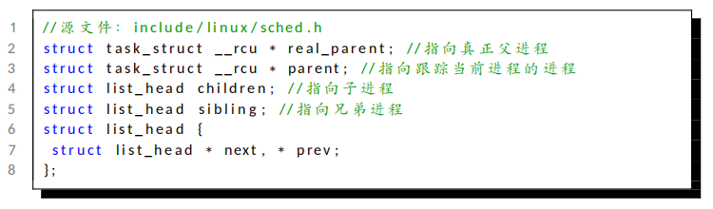
PCB—描述信息
进程标识符（32 位正整型：U32，可以有2^31个进程标识符）
用户标识号（每个进程都隶属于某个用户，U32）
家族关系
除了0号进程外，其他所有进程都会有父进程，也可能有子进程
0号进程进行内核初始化，还创建出1号进程；1号进程完成用户空间初始化后，成为init进程，它是之后创建的所有进程的共同祖先进程
当真正父进程正常存在时，real_parent和parent指向同一个进程。如果一个进程的真正父进程先终止了，那么会有其他进程（例如init进程）成为当前进程的父进程

Slide 28
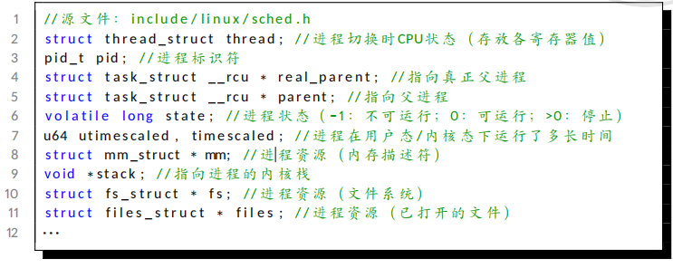
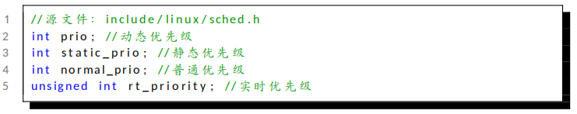
PCB—控制信息
状态信息（就绪、运行、阻塞、终止等 ）
优先级信息
默认等于静态优先级，会因调度策略而临时修改
进程启动时给定
实时进程，调度时优先于普通进程
普通优先级：普通优先级默认等于静态优先级，（静态优先级对实时进程无效，普通优先级使得进程继承时无需对普通/实时进程做额外操作），实时进程调度时总是优先于普通进程

Slide 29
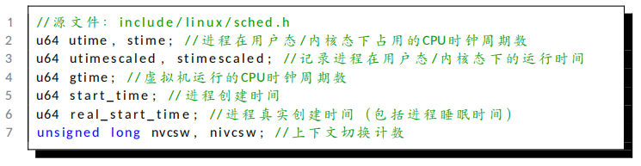
PCB—记账信息
进程占有和利用资源的有关情况，包括占用CPU的时钟周期数、时间总和等。进程的调度和控制以这些信息为依据来执行。例如，用来调度进程占用CPU的调度器根据PCB中记录的进程运行时间是否达到阈值来决定是否剥夺当前进程的CPU控制权

Slide 30
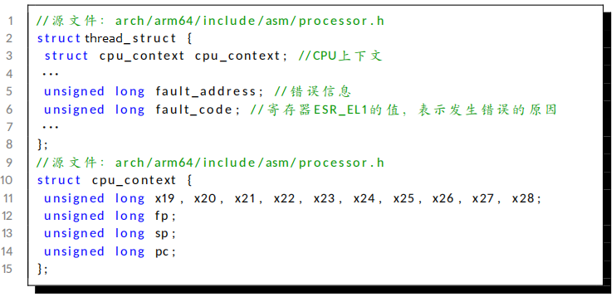
PCB—CPU上下文
CPU上下文是进程执行到某时刻时CPU各寄存器中的值，代表当前进程活动的状态信息。保存在task_struct->thread_struct->cpu_context
通用寄存器X19∼X28、栈帧寄存器 FP、堆栈指针寄存器SP、程序计数器PC

Slide 31
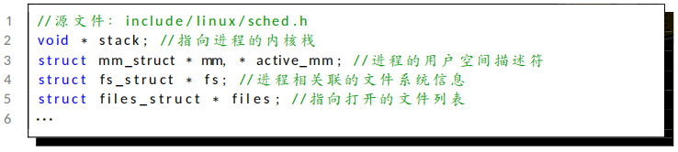
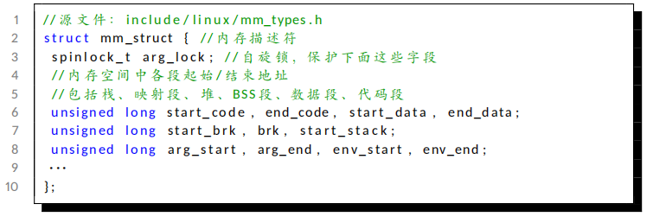
PCB—资源管理信息
存储器、文件系统、输入/输出设备的信息等
内存布局

Slide 32
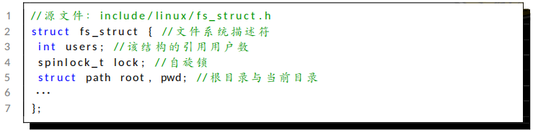
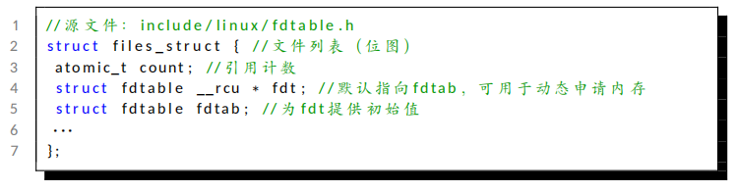
PCB—资源管理信息
与进程相关联的文件系统信息
进程正打开的所有文件列表

Slide 33


openEuler的进程树
openEuler中各个进程通过创建的先后顺序，组成一棵进程树
内核启动
静态数据init_task
0号进程
Idle进程
内核初始化：初始化页表、中断处理表、系统时间等。
kernel_thread()
1号进程
2号进程(kthreadd内核线程)
/sbin/init程序
init进程(用户进程)
pid=3
进程树
pid=4
pid=56
… …

Slide 34
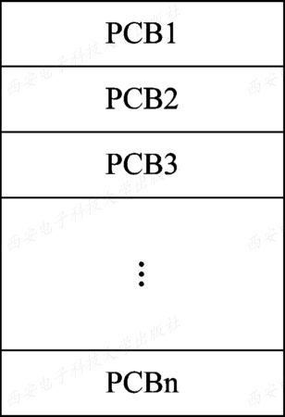
3．进程控制块的组织方式
常用的组织方式有三种：线性方式、链接方式和索引方式。
1）线性方式
即将系统中所有的PCB都组织在一张线性表中，将该表的首址存放在内存的一个专用区域中。该方式实现简单、开销小，但每次查找时都需要扫描整张表，因此适合进程数目不多的系统
PCB线性表示意图

Slide 35
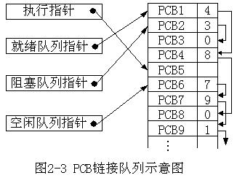
2）链接方式
把具有同一状态的PCB，用其中的链接字链接成一个队列。形成：就绪队列、阻塞队列、空白队列等

Slide 36
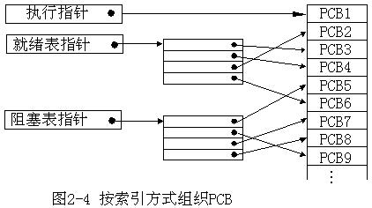
3）索引方式:
系统根据所有进程的状态建立几张索引表。如，
● 就绪索引表
● 阻塞索引表等
▲索引表的首址记录在专用单元中；
▲每个索引表的表目中，记录具有相应状态的某个PCB的首址。

Slide 37
某进程所要求的一次打印输出结束，该进程被唤醒，其进程状态将从______。
A．就绪状态到运行状态
B．等待状态到就绪状态
C．运行状态到等待状态
D．运行状态到就绪状态
Notes:
B

Slide 38
在具有挂起状态的系统中，若当前内存空间高度吃紧，系统将使一个正在等待I/O的进程进入__________状态。
A．活动就绪
B．静止就绪
C．活动阻塞
D．静止阻塞
Notes:
D.静止阻塞

Slide 39
如果单CPU系统中有n个并发进程，则就绪队列中进程个数最多可达_______个。
A．n
B．n-1
C．n-2
D．1
Notes:
B

Slide 40
下列的进程状态变化中， 的变化是不可能发生的。
A. 运行→就绪 B. 运行→等待
C. 等待→运行 D. 等待→就绪
Notes:
C

Slide 41
下述各项中， 不一定是引起进程切换的直接原因。
运行进程的时间片用完
B. 运行进程出错
C. 运行进程要等待某一事件发生
D. 有新进程进入就绪状态
Notes:
D

Slide 42
2.2 进程控制
2.2.1 进程的创建
2.2.2 进程的终止
2.2.3 进程的阻塞与唤醒
2.2.4 进程的挂起与激活

Slide 43
概述
进程控制的任务
对系统中所有进程从创建、存在到消亡的全过程实施有效的管理和控制。具有创建新进程、对运行进程进行控制、撤销进程的能力。进程控制由OS系统的内核完成，内核通过原语操作来实现。
处理机的两种状态： 防止OS本身和关键数据遭受应用程序的破坏
核心态——又称管态或系统态，使OS管理程序执行时机器所处的状态。具有较高特权，能执行一切指令，访问所有寄存器和存储区。
用户态——又称目态，是用户程序执行时机器所处的状态。具有较低特权的执行状态，只能执行规定的指令，访问指定的寄存器和存储区。

Slide 44
内核：基于硬件的第一次软件扩充，并常驻内存。
内核的功能——支撑功能（中断处理、时钟管理、原语操作）
资源管理（进程管理、存储器管理、设备管理）
原语：由若干指令构成，用于完成一定功能的一段程序。原语在执行期间不可分割，所以原语操作具有原子性。（要么全做，要么全不做；关中断下完成，不允许被中断）
常用的进程控制原语 ：
创建
撤销
阻塞：执行→阻塞
唤醒：阻塞→就绪
挂起：活动→静止
激活：静止→活动

Slide 45
2.2.1 进程的创建
一、进程图
进程的家族关系：
子进程可继承父的资源，撤消时应归还给父进程，父的撤消会撤消全部子进程。
二、引起创建进程的事件
1.用户登录：为终端用户建立一进程
2.作业调度：为被调度的作业建立进程
3.提供服务：如要打印时建立打印进程
4.应用请求：由应用程序建立多个进程

Slide 46
三、进程的创建：（creat原语）
1.申请空白PCB（一个系统的PCB是有限的）
2.为新进程分配资源
3.初始化PCB
4.将新进程插入就绪队列。
procedure Creat (n,S₀,k₀,M₀,R₀)
begin
/*请求分配PCB空间
i:=Get internal name(n);
/*初始化PCB
Id(i):=n; Priority(i):=k₀;
Cpustate(i):=S₀;
Main store(i):=M₀;
Resourse(i):=R₀;
Status(i):=’ready’;
Parent(i):=CALLER;
/*插入就绪队列
Insert(RL,i);
end
初始化标识信息
初始化处理机状态信息：
程序计数器，堆栈指针等
初始化处理机控制信息：
进程状态——就绪或静止、优先级等

Slide 47
pid_t fork(void);
调用fork()的进程将创建一个子进程，调用进程就成为该子进程的父进程
调用一次，返回两次
在父进程中，fork()返回子进程的PID；在子进程中fork()返回0
子进程克隆了父进程的地址空间，。因此，父子进程拥有相同的局部变量、全局变量、堆、代码及程序计数器，对它们的操作不会发生干扰

Slide 48

#include <unistd.h>
#include <stdio.h>
int main()
{
pid_t fpid; //fpid is the return value of fork function
int count=0;
fpid=fork();
if (fpid < 0)
printf("error in fork!");
else if (fpid == 0) {
printf("i am the child process, my process id is %d, my parent id is %d\n",getpid(), getppid());
count++;
}
else {
printf("i am the parent process, my process id is %d, my parent id is %d\n",getpid(), getppid());
count+=2;
}
printf("The count is: %d\n",count);
sleep(60);
return 0;
}
用fork创建进程。父子进程分别打印信息，各自拥有count变量，由于操作不一样，count的值不一样。

Slide 49
2.2.2 进程的终止
1．引起进程终止的事件
▲正常结束
越界错误
保护错——试图访问不允许访问的资源或文件，或者以不适当方式访问
非法指令
特权指令错——用户程序试图执行只允许OS执行的指令
运行超时
等待超时
算术运算错——被0除
I/O故障
▲异常结束
常见的异常
结束事件
▲外界干预
♥ 操作员（kill）或操作系统干预（如发生死锁）
♥ 父进程请求
♥ 父进程终止

Slide 50
进程的终止过程
根据被终止进程的标识，从PCB集合中去读该进程的PCB，检查该进程状态
若被终止进程正处于执行状态，应立即终止其执行，并置调度标志为真，用于指示该进程被终止后应重新进行调度
若该进程还有子孙进程，应将其所有子孙进程终止，以防止它们成为不可控进程
将被终止进程的所有资源，或者归还给其父进程，或者归还给系统
将被终止进程（它的PCB）从所在队列中移出
Linux：杀死了父进程，它的所有子进程不会被杀死。相反，子进程将会成为孤儿进程，而init进程将重新成为它们的父进程。

Slide 51
僵尸进程：一个进程使用 fork 创建子进程，如果子进程退出，而父进程并没有调用wait或waitpid 获取子进程的状态信息，那么子进程的进程描述符仍然保存在系统中，这种进程称之为僵死进程。
孤儿进程：一个父进程退出，而它的一个或多个子进程还在运行，那么这些子进程将成为孤儿进程。孤儿进程将被 init 进程(进程号为1)所收养，并由init进程对它们完成状态收集工作。

Slide 52
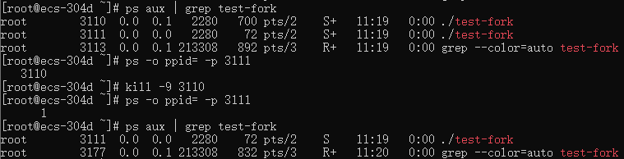
#include <unistd.h>
#include <stdio.h>
int main()
{
pid_t fpid; //fpid is the return value of fork function
int count=0;
fpid=fork();
if (fpid < 0)
printf("error in fork!");
else if (fpid == 0) {
printf("i am the child process, my process id is %d, my parent id is %d\n",getpid(), getppid());
count++;
}
else {
printf("i am the parent process, my process id is %d, my parent id is %d\n",getpid(), getppid());
count+=2;
}
printf("The count is: %d\n",count);
sleep(60);
return 0;
}
通过ps命令查看进程，kill杀掉进程。杀掉父进程后，它的子进程由1号进程收养。

Slide 53
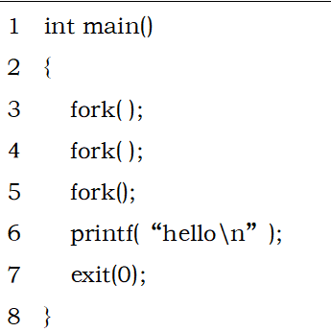
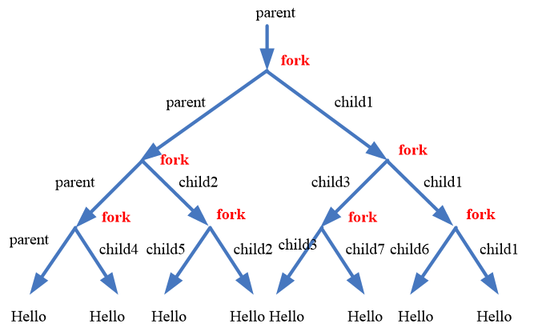

Slide 54
2.2.3 进程的阻塞和唤醒
1．引起进程阻塞和唤醒的事件
▲请求系统服务
对于相互合作的进程，如果其中一个进程需要获得另一个（合作）进程提供的数据才能运行以对数据进行处理，则只要其所需数据尚未到达，该进程只有阻塞（等待）。如，……
当执行进程请求OS服务时，由于某种原因，OS并不立即满足该进程的请求时，该进程只能转变为阻塞状态来等待。
如，进程请求打印机，……
当进程启动某种操作后，如果该进程必须在该操作完成后才能继续执行，则必须先使该进程阻塞，以等待操作完成。
如，启动了某I/O设备，……
▲启动某种操作
▲新数据尚未到达
▲无新工作可做
系统往往设置一些具有特定功能的系统进程，每当这种进程完成任务后，便把自己阻塞起来以等待新任务到来。
如，系统中发送数据的进程，……

Slide 55
2．进程阻塞过程
调用阻塞原语block把自己阻塞。（主动行为）
阻塞（block）过程：
立即停止执行；
把PCB中进程状态由“执行”改为“阻塞”；
将PCB插入具有相同事件的阻塞队列；
转进程调度程序，将处理机分配给某个就绪进程，并进行进程切换——保留被阻塞进程的处理机状态（在PCB中），再按新进程的PCB中处理机状态设置CPU的环境。

Slide 56
3．进程唤醒过程
调用唤醒原语wakeup( )，将等待事件的进程唤醒。
唤醒原语执行过程：
▲将被唤醒进程的PCB从阻塞队列移出；
▲将其PCB中进程状态由“阻塞”改为“就绪”；
▲将该PCB插入到就绪队列中。
block（）和wakeup（）是成对的。

Slide 57
2.2.4 进程的挂起和激活
1．进程的挂起
当出现了引起进程挂起的事件时(用户进程请求将自己挂起，或父进程请求将子进程挂起)，系统将用挂起原语suspend( )将指定进程或处于阻塞状态的进程挂起。
挂起原语的执行过程：
▲检查被挂起进程的状态：
若处于活动就绪或执行状态，则将其转为静止就绪；
若处于活动阻塞,则将其转为静止阻塞
▲把该进程的PCB复制到某指定内存区域
为方便用户或父进程考查该进程的运行状态。

Slide 58
2．进程的激活
当发生激活进程的事件时(如父进程或用户请求激活指定进程，而内存中已有足够空间时)，系统利用激活原语active( )将指定进程激活。
激活过程是：
▲将进程从外存调入内存；
▲检查该进程现行状态：
若是静止就绪，则改为活动就绪；
若是静止阻塞，则改为活动阻塞。
▲若采用的是抢占式调度策略，则应检查被激活就绪进程的优先级，若其优先级比先行执行进程高，则应将处理机分配给被激活进程。

Slide 59
2.3 进程同步
2.3.1 进程同步的基本概念
2.3.2 信号量机制

Slide 60
2.3.1 进程同步的基本概念
同步：并发进程在执行次序上的协调，以达到有效的资源共享和相互合作，使程序执行有可再现性。
1.两种形式的制约关系
资源共享关系：（进程间接制约）
需互斥地访问临界资源：如共享打印机
相互合作关系：（进程直接制约）
源于进程间的合作
2.临界资源：（一次仅允许一个进程访问的资源）
引起不可再现性是因为临界资源没有互斥访问。
进程互斥
进程同步
如打印机、磁带机、共享变量、……

Slide 61
2.3.1 进程同步的基本概念
进程的同步（直接作用）:指系统中多个进程中发生的事件存在某种时序关系，需要相互合作，共同完成一项任务。具体说，一个进程运行到某一点时要求另一伙伴进程为它提供消息，在未获得消息之前，该进程处于等待状态，获得消息后被唤醒进入就绪状态
进程的互斥（间接作用）:由于各进程要求共享资源，而有些资源需要互斥使用，因此各进程间竞争使用这些资源，进程的这种关系为进程的互斥。

Slide 62
例子：下列活动分别属于哪种制约关系？
（1）若干同学去图书馆借书
（2）两队举行篮球比赛
（3）流水线生产的各道工序
（4）商品生产和社会消费
答: 进程之间存在着直接制约和间接制约这两种制约关系，其中直接制约(同步)是由于进程间的相互合作而引起的;而间接制约(互斥)则是由于进程间共享临界资源而引起的。
(1)若开同学去图书馆借书是间接制约，其中书是临界资源;
(2)两队举行篮球比赛是间接制约，其中篮球是临界资源;
(3)流水线生产的各道工序是直接制约，各道工序间需要相互合作，每道工序的开始都依赖于前十道工序的完成;
(4)商品生产和社会消费是直接制约，两者也需要相互合作；商品生产出来后才可以被消费，商品被消费后才需要再生产。

Slide 63
3. 临界区
定义：进程访问临界资源的那段代码
可把一个访问临界资源的循环进程描述如下：
while (TRUE) {
critical section;
remainder section;
}
entry section
进入区：检查有无进程进入
临界区：操作资源
退出区：将访问标志复位
exit section

Slide 64
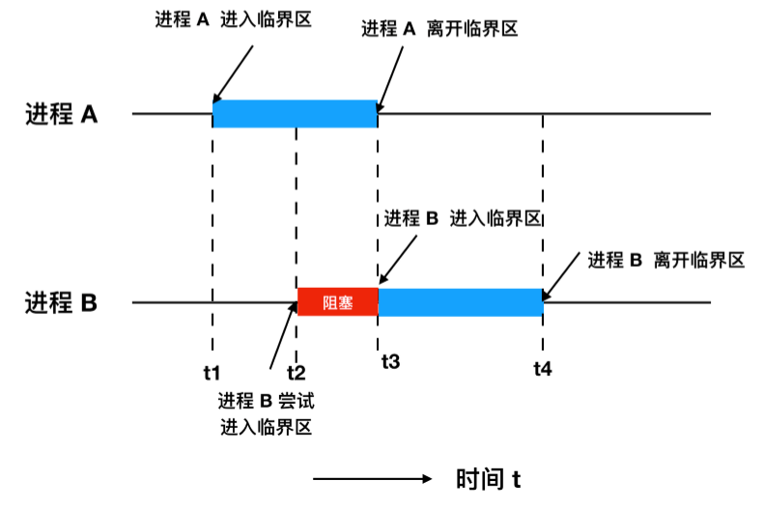
阻塞
t

Slide 65
4.同步机制应遵循的准则
空闲让进：当无进程在互斥区时，任何有权使用互斥区的进程可进入
忙则等待：不允许两个以上的进程同时进入互斥区
有限等待：任何进入互斥区的要求应在有限的时间内得到满足，不会产生死等。
让权等待：不能进入临界区的执行进程应放弃CPU执行权。
Notes:
空闲让进：当无进程在互斥区时，任何有权使用互斥区的进程可进入
忙则等待：不允许两个以上的进程同时进入互斥区
有限等待：任何进入互斥区的要求应在有限的时间内得到满足
让权等待：处于等待状态的进程应放弃占用CPU，以使其他进程有机会得到CPU的使用权

Slide 66
2.3.2 信号量机制
信号量(Semaphores)机制是一种卓有成效的进程同步工具。信号量机制已被广泛应用于单处理机和多处理机系统以及计算机网络中。
信号量机制的发展：
◆整型信号量
“忙等”，未遵循“让权等待”准则。
◆记录型信号量
——后边重点介绍。
◆AND型信号量
不作基本要求，后面只做简单介绍。
◆信号量集

Slide 67

Edsger Wybe Dijkstra
主要成就
提出“goto有害论”
提出信号量和PV原语
解决了“哲学家就餐”问题
THE操作系统的设计者和开发者
第一个Algol 60编译器的设计者和实现者
Dijkstra最短路径算法和银行家算法的创造者

Slide 68
2.3.2 信号量机制
1 整型信号量
是一个整型量，通过2个原子操作wait(s)和signal(s)来访问。
Wait(s){ while (s<= 0); /*do no-op*/
s--;}
Signal(s){ s++; }
P操作
V操作

Slide 69
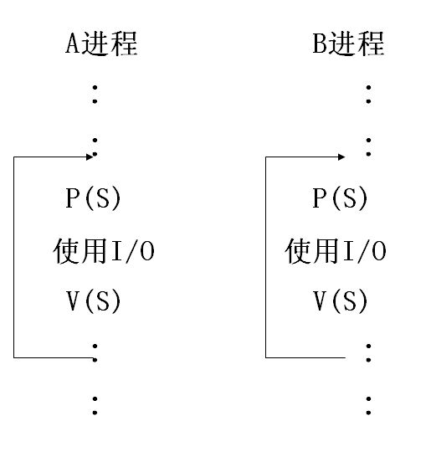
信号量的应用
利用信号量实现互斥
例：两个并发进程共享一个缓冲区，请用信号量机制保证互斥。
A
B
解：设信号量S，初值为1；
Wait(s) {while (s<= 0); /*do no-op*/
s--;}
Signal(s) {s++; }
PV总是成对出现在同一进程中

Slide 70
用伪代码描述如下:
PA(){
while (1)
{wait(mutex);
critical setion
signal(mutex);
remainder section} }
PB(){
while (1)
{wait(mutex);
critical setion
signal(mutex);
remainder section} }
main()
{
semaphore: mutex =1;
cobegin
PA();
PB();
coend
}

Slide 71
利用信号量实现前趋关系
例1：P1、P2进程，存在同步关系：P2→P1，请用信号量机制实现其同步。
解：设置公共信号量S，赋初值为0。
P1进程 P2进程
P(S) a2
a1 V(S)
注：a1表示P1进程的语句，a2表示P2进程的语句。
PV总是成对出现在不同进程中

Slide 72
例2.利用信号量来描述下面前趋关系
S1
a
b
S2
c
d
S3
S4
S5
e
g
f
S6
图2－10 前趋图举例

Slide 73
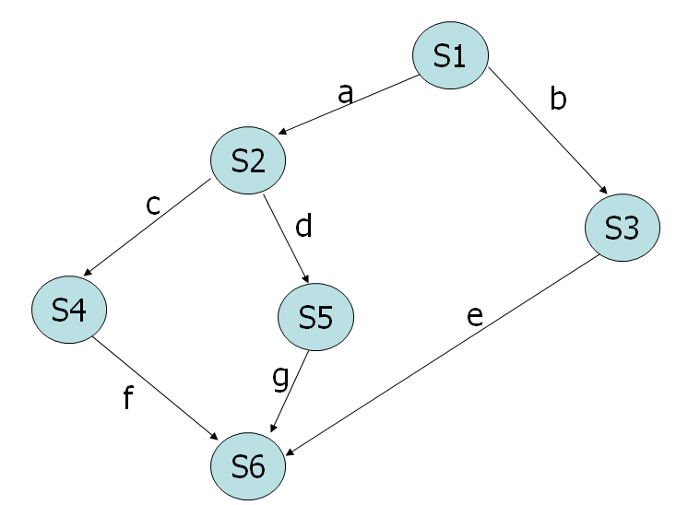
p1(){S1; signal(a); signal(b);}
p2(){wait(a);S2; signal(c); signal(d);}
p3(){wait(b);S3; signal(e);}
p4(){wait(c);S4; signal(f);}
p5(){wait(d);S5; signal(g);}
p6(){wait(e); wait(f);wait(g);S6; }
main()
{semaphore:a,b,c,d,e,f,g=0,0,0,0,0,0,0;
cobegin
p1();p2();p3();p4();p5();p6();
coend;
}
wait(父结点)；当前结点；signal(子结点);

Slide 74
小结
1. PV操作有共享变量信号量存在，所以其程序是一个临界区。PV操作是原子操作，执行时不可中断。信号量只能通过PV操作改变其值。
2. 互斥的模式——PV总是成对出现在同一进程中；
同步的模式——PV总是成对出现在不同进程中；
前驱关系——有多少前驱关系设置多少个信号量，初值为0；有多少前驱做多少P操作，有多少后继结点做多少V操作，无前驱不做P操作。

Slide 75
典型问题分析
采集进程和计算进程共享一单缓冲区，采集进程将数据送入缓冲区，计算进程从缓冲区中取出数据计算。
采集
计算
分析：为每一类资源设置一个信号量。
设信号量empty表示空缓冲区；full表示满缓冲区；
初值？？？

Slide 76
1.描述如下:
semaphore:empty,full=1,0;
process1(){
while(1)
wait(empty);
critical section
signal(full);
remainder section;}
process2(){
while(1)
wait(full);
critical section
signal(empty);
remainder section;}
main()
{
cobegin
process1();
process2();
coend
}

Slide 77
典型问题分析
桌上有一空盘，允许存放一只水果，爸爸可向盘内放苹果或桔子，儿子专等吃桔子，女儿专等吃苹果。
本题实际是生产者-消费者问题的一种变形，生产者放入缓冲区的产品有两类，消费者也有两类，每类消费者只消费其中固定的一类产品。

Slide 78
2.描述如下:
semaphore:s,so,sa=1,0,0;
father(){
while(1) {
wait(s);
将水果放入盘中；
if 放入的是桔子
then signal(so);
else signal(sa);
} }
son(){
while(1){
wait(so);
从盘中取出桔子；
signal(s);
吃桔子；}}
daughter() {
while(1){
wait(sa);
从盘中取出苹果；
signal(s);
吃苹果；}}
main()
{
cobegin
father();
son();
daughter();
coend
}

Slide 79
练习
某自动质量检测系统有三个进程Q、A、B组成。进程Q每次取一件产品检测，把检测后的产品存放在货架F上，F的容量为每次只能存放一件产品。若货架上存放的是合格产品则让进程A取出，并在产品上贴标签后包装；若货架上存放的是不合格产品则让进程B取出后，将其丢入废物箱。回答下列问题：
（1）写出用PV操作管理时应定义的信号量及初值。
A. 定义信号量empty，fulla，fullb，初值分别为1，0，1
B. 定义信号量empty，fulla，fullb，初值分别为1，0，0
C. 定义信号量empty，fulla，fullb，初值分别为0，1，0
D. 定义信号量empty，fulla，fullb，初值分别为0，0，0
Notes:
B

Slide 80
（2）完成下列算法中的填空，使它们能按上述要求正确地并发执行。
请依次选择。
A.② P(empty);③ V(fullb);④ V(fulla);⑤ P(fulla);⑥V(empty);⑦ P(fullb);⑧ V(empty);
B.② P(empty);③ V(fulla);④ V(empty);⑤ P(fulla);⑥V(fullb);⑦ P(fullb);⑧ V(empty);
C.② P(empty);③ V(fulla);④ V(fullb);⑤ P(fulla);⑥V(empty);⑦ P(fullb);⑧ V(empty);
D.② P(empty);③ V(fulla);④ V(fullb);⑤ V(empty);⑥P(fulla);⑦V(empty); ⑧ P(fullb);
进程Q: | 取一件产品检测; ② ; F:=检测后的产品 If F=合格产品 then ③ else ④ | 进程A: | _____⑤ ; y:=F中产品 ; ______⑥ ; 对产品贴标签且包装; | 进程B： | ____⑦ ; z:=F中产品; ____⑧ ; 把产品丢入废物箱;
Notes:
C

Slide 81
2 记录型信号量
回顾：
让权等待：当进程不能进入自己的临界区时，应立即释放处理机，以免进程陷入“忙等”。——不忙碌等待
引入：
在整型信号量机制中的wait操作，只要是信号量 S≤0， 就会不断地测试。因此，该机制并未遵循“让权等待”的准则，而是使进程处于“忙等”的状态
解决方案：
typedef struct{
int value; //代表临界资源数目
strut process_control_block *list;//在该资源上阻塞的队列（链表）
}semaphore;
list:为进程链表，用于链接所有等待该类资源进程

Slide 82
wait和signal操作描述如下：
wait(semaphore *S)
{
S->value--
if (S->value <0) //该类资源已分配完
block (S->list)
}
//让权等待
signal(semaphore *S)
{
S->value++
if (S->value<=0)
wakeup(S->list)
}
//唤醒第一个等待的进程
S.value的初值表示系统中某类资源的数目。

Slide 83
wait和signal操作的物理意义：
对信号量S的每次wait操作，意味着进程请求一个该类临界资源，因此描述为S.value=S.value-1；当S.value<0时，表示该类资源已分配完，因此进程应调用block原语进行自我阻塞，放弃处理机，并插入到信号量链表S.list(阻塞队列)中。可见该机制遵循了“让权等待”准则。
类似地，可以解释signal操作……
说明：
1.S->value>0时，表示系统中可用资源的数目。
2.当S->value<0时，S->value的绝对值表示阻塞进程的数目。
3.如果S->value的初值为1，表示只允许一个进程访问临界资源，此时的信号量转化为互斥信号量。

Slide 84
3 AND型信号量
引入：
process A:
wait(Dmutex);
wait(Emutex);
process B:
wait(Emutex);
wait(Dmutex);
如何解决死锁？
若2进程交替执行，则死锁。

Slide 85
3 AND型信号量
特点：要么全分配，要么一个也不分配。
当不用它时，有可能发生系统死锁。
死锁：在无外力作用下的一种僵持状态。

Slide 86
描述如下：(不作基本要求)
Swait(S₁,S₂,...,S_{n}) {
if S₁>=1 && ... && S_{n}>=1 then
for i=1 to n do
S_{i}=S_{i}-1;
else
进程进入第一个满足S_{i}<1条件的S_{i}信号量队列
等待，同时将该进程的程序计数器地址回退，
置为Swait操作处。
}
Ssignal(S₁,S₂,...,S_{n}) {
for i=1 to n do S_{i}=S_{i}+1;
从所有S_{i}等待队列中移出进程并置入就绪队列。
}
以便下次重新执行Swait操作

Slide 87
4 信号量集
为提高效率而对AND信号的扩充。
允许一次申请多种资源多个。

Slide 88
描述如下：(不作基本要求)
Swait(S₁,t₁,d₁,S₂,...,S_{n},t_{n},d_{n}) {
if S₁>=t₁ && ... && S_{n}>=t_{n} then
for i=1 to n do
S_{i}=S_{i}-d_{i};
else
进程进入第一个遇到的满足S_{i}<t_{i}条件的S_{i}信号
量队列等待，同时将该进程的程序计数器地
址回退，置为Swait操作处。
}
Ssignal(S₁,d₁,S₂,d₂,...,S_{n},d_{n}) {
for i=1 to n do S_{i}=S_{i}+d_{i};
从所有S_{i}等待队列中移出进程并置入就绪队列。
}

Slide 89
有两个并发进程P1和P2，共享初值为1的变量x。P1对x加1，P2对x减1。加1和减1操作的指令序列分别如下所示。
//加1操作
load R1, x //取x到寄存器R1中
inc R1
store x, R1 //将R1的内容存入x
//减1操作
load R2, x
dec R2
store x, R2
两个操作完成后，x的值 。 (2011全国试题)
A．可能为-1或3 B．只能为1
C．可能为0、1或2 D．可能为-1、0、1或2
Notes:
C

Slide 90
设与某资源关联的信号量初值为3，当前值为1。若M表示该资源的可用个数，N表示等待该资源的进程数，则M、N分别是_______。(2010年全国考研试题)
A．0、1 B．1、0
C．1、2 D．2、0
Notes:
B

Slide 91
2.4 经典进程同步问题
2.4.1 生产者－－消费者问题
2.4.2 哲学家进餐问题
2.4.3 读者－－写者问题

Slide 92
信号量机制解决进程同步问题的一般方法：
为同步双方设置各自的信号量，初值为其初始状态可用的资源数(故该信号量称为资源信号量或私有信号量)；
同步双方任一进程在进入临界区之前，应先对自己的信号量执行wait(<己方信号量>)操作，以测试是否有自己可用的资源。若有资源可用，则进入临界区，否则阻塞；
同步双方任一进程离开临界区后，应对合作方 (对方)的信号量执行signal(<对方信号量>)操作，以通知(若对方处于阻塞状态，则唤醒它)对方已有资源可用(对方已可进入临界区)。

Slide 93
2.4.1 生产者－消费者问题
问题描述
生产者－消费者(Producer-Consumer)问题描述一组生产者向一组消费者提供消息，它们共享一个包含n个缓冲区的有界缓冲池，生产者向其中投放消息，消费者从中取得消息。
在操作系统中，生产者进程可以是计算进程、发送进程；而消费者进程可以是打印进程、接收进程等。
解决好生产者--消费者问题就解决好了一类并发进程的同步问题。

Slide 94
定义数据结构
int n;
typedef item=…; //产品类型
item buffer [n]; //缓冲池
int in=0, out=0;
int counter=0; //产品数
当缓冲池为满时，生产者等待；为空时，消费者等待

Slide 95
进程描述如下：
是否存在问题？
producer()
{ while(1)
{…
produce an item in nextp;
…
while (counter==n);
buffer[in]=nextp;
in=(in+1)%n;
counter++;
} }
consumer()
{while(1) {
while (counter==0);
nextc=buffer[out];
out=(out+1) %n;
counter--;
consume the item in nextc;
} }

Slide 96
分析
counter++;
counter--;
① register1=counter;
② register1=register1++
③ counter=register1;
④ register2=counter;
⑤ register2=register2--
⑥ counter=register2;
并发
设counter的初值为5，执行顺序①②④⑤③⑥，则：
register1=counter; (register1:=5)
register1=register1++; (register1:=6)
register2=counter; (register2:=5)
register2=register2--; (register2:=4)
counter=register1; (counter:=6)
counter=register2; (counter:=4)

Slide 97
2.4.1 生产者-消费者问题
前面已经对生产者-消费者问题做了一些描述，但是未考虑进程的互斥和同步问题，因而造成了共享变量counter的不确定性。
生产者-消费者问题是相互合作进程关系的一种抽象，例如，……
生产者-消费者问题从特殊到一般(从易到难)可以分3种形式：
▲一个生产者、一个消费者、一个缓冲区的问题；
▲一个生产者、一个消费者、n个缓冲区的问题；
▲ k个生产者、m个消费者、n个缓冲区的问题；
先介绍最简单的P-C问题

Slide 98
最简单的生产者-消费者问题
缓冲区
一个生产者、一个消费者、一个缓冲区的问题如右图所示。
P
C
当缓冲区空时，生产者可将产品存入缓冲区；当缓冲区满时，生产者必须等待 (阻塞)，待消费者取走产品后将其唤醒后，才能将产品存入。
当缓冲区有产品时，消费者可从缓冲区取出产品进行消费；当缓冲区空时，消费者必须等待(阻塞)，待生产者存入产品后将其唤醒后，才能再从缓冲区取产品。

Slide 99
用信号量机制解决P-C问题的基本方法：
为生产者设置1个私有信号量empty，其初值为1，表示有1个空缓冲区；为消费者设置1个私有信号量full，其初值为0，表示开始时没有满缓冲区；（信号量初值由物理意义确定）
生产者将产品存入缓冲区之前，应先测试缓冲区是否空：执行wait(empty)操作；离开临界区(存入产品)后，应通知(可能会唤醒)消费者：执行signal(full)操作；
消费者从缓冲区取产品之前，应先测试缓冲区是否满：执行wait(full)操作；离开临界区(取走产品)后，应通知(可能会唤醒)生产者：执行signal(empty)操作

Slide 100
最简单的生产者-消费者问题
一个生产者、一个消费者、一个缓冲区的生产者-消费者问题的算法描述如下所示：
semaphore empty,full;
empty=1;full=0;
parbegin
process Producer:
{ ...
produce an item in nextp;
wait(empty);//测试
buffer=nextp;
signal(full);//通知消费者
}
process Consumer:
{
wait(full); //测试
nextc=buffer;
signal(empty); //通知
consume the item
in nextc;
}
parend

Slide 101
生产者-消费者问题的第二种特殊情况
一个生产者、一个消费者、n个缓冲区的P-C问题
empty=n
循环缓冲区
full=0
P
0
1
2
3
4
5
…
n-1
C
为生产者设置一个资源信号量empty，其初值为生产者的可用资源数(空缓冲区的个数)n，即empty=n。
为消费者设置一个资源信号量full，其初值为消费者的可用资源数(满缓冲区的个数)0，即full=0。

Slide 102
semaphore empty,full;
empty=n;full=0;
int in=0,out=0; //下标
parbegin
process Producer:
{ ...
produce an item in nextp;
wait(empty);//测试
buffer[in]=nextp;
in=(in+1)%n;
signal(full);//通知消费者
}
与前不同

Slide 103
process Consumer:
{
wait(full); //测试
nextc=buffer[out];
out=(out+1)%n;
signal(empty); //通知
consume the item in nextc;
}
parend
in和out不是共享变量(因为只有一个生产者和一个消费者)，无需互斥访问

Slide 104
生产者-消费者问题的一般形式
下面介绍生产者-消费者问题一般形式：k个生产者、m个消费者、n个缓冲区的问题。
一般形式的生产者-消费者问题的图示如下：
生产者
消费者
P1
P2
P3
P_{K}
n个缓冲区的循环缓冲
C1
C2
C3
C_{m}
0 1 2 3 4 5 … n-1
…
…

Slide 105
设置生产者的资源信号量empty，其初值为n，表示开始时有n个空缓冲区；
设置消费者的资源信号量full，其初值为0，表示开始时有0个满缓冲区；
只要有空的缓冲区，生产者便可将消息送入缓冲区；
只要有满的缓冲区，消费者便可从缓冲区取走一个消息。
用互斥信号量mutex对缓冲区(共享变量in和out)的互斥使用，互斥信号量mutex初值为1；
生产者用共享变量in作为下标访问缓冲区，mutex为其互斥信号量；消费者用共享变量out作为下标访问缓冲区，其互斥信号量也用mutex。

Slide 106
生产者-消费者问题可描述如下：
semaphore mutex,empty,full ;
item buffer[n] ;
int in = 0，out = 0 ；
mutex.value = 1;
empty.value=n,full.value=0;
初始化

Slide 107
parbegin //并发执行开始
process producer_{i} (i=1,2,…,k) //生产者进程
{
item nextp ；
while (true)
{ …
produce an item nextp；
…
wait(empty) ; //测试是否有可用的资源
wait(mutex); //互斥(进入临界区)
buffer[in] = nextp ；
in = (in + 1)% n ；
signal(mutex) ;//退出临界区
signal(full) ; //通知(可能唤醒)协作方
}
}
能否交换
交叉成对
临界区
成对
当系统中缓冲区全满时，若一生产者进程先执行了P(mutex)操作并获得成功，当再执行P(empty)操作时，它将因失败而进入阻塞状态，它期待消费者执行V(empty)来唤醒自己。在此之前，它不可能执行V(mutex)操作，从而使企图通过P(mutex)进入自己的临界区，其他生产者和所有的消费者进程全部进入阻塞状态，从而引起系统死锁。

Slide 108
process consumer_{j} (j=1,2,…,m）
{ item nextc ；
while (true) {
wait(full); //测试是否有可用的资源
wait(mutex);
nextc = buffer[out] ；
out = (out + 1)% n ；
signal(mutex);
signal(empty); //通知(可能唤醒)协作方
consume the item in nextc ;
}
}
parend //并发执行结束
临界区
能否交换
V(full)和V(mutex)互换位置，或者V(empty)和V(mutex)互换位置，则不会引起死锁，其影响只是使临界资源的释放略为推迟一些。

Slide 109
注意：
在每个进程中，实现互斥的wait(mutex)和signal(mutex)必须成对出现
对资源信号量empty和full的wait和signal操作也要成对地出现，但它们处于不同的进程中(交叉成对)
在每个进程中的多个wait操作顺序不能颠倒，应先执行对资源信号量（也称私有信号量）的wait操作，然后执行对互斥信号量（公有信号量）的wait操作，否则可能引起进程死锁(当拥有缓冲池使用权，而无空缓冲时，死锁！)
wait操作的顺序至关重要，顺序不当可能导致死锁；signal操作的顺序无关紧要
当缓冲区只有一个时，mutex可省略

Slide 110
重申信号量解决同步问题的要点
为同步双方设置各自的信号量，初值为其初始状态可用的资源数(故该信号量称为资源信号量或私有信号量)
同步双方任一进程在进入临界区之前，应先对自己的资源信号量执行wait(<己方信号量>)操作，以测试是否有自己可用的资源。若有资源可用，则进入临界区，否则阻塞
同步双方任一进程离开临界区后，应对合作方 (对方)的资源信号量执行signal(<对方信号量>)操作，以通知(若对方处于阻塞状态，则唤醒它)对方已有资源可用(对方已可进入临界区)

Slide 111
利用AND信号量解决生产者——消费者问题
semaphore mutex=1,empty=n,full=0;
item buffer[n];
int in=0, out=0;
main()
{ cobegin
producer();
consumer();
coend
}
producer()
{while(1)
{ …
produce an item in nextp;
…
swait(empty, mutex);
buffer(in)=nextp;
in:=(in+1) mod n;
ssingal(mutex, full);}}
consumer()
{while(1)
{ swait(full, mutex);
nextc=buffer(out);
out=(out+1) mod n;
ssignal(mutex, empty);
consumer the item in nextc;
} }

Slide 112
2.4.2 哲学家进餐问题
问题描述
P3
f3
P2
有5个哲学家共用一张圆桌，分别坐在周围的5张椅子上，在圆桌上有5个碗和5只筷子，他们的生活方式是交替地进行思考和进餐。平时，每个哲学家进行思考，饥饿时便试图拿起其左右最靠近他的筷子，只有在他拿到两只筷子时才能进餐。进餐完毕，放下筷子继续思考。
f4
f2
P4
P1
f0
f1
P0
5个哲学家用5只筷子进食，筷子交替摆放。

Slide 113
1.利用记录型信号量解决哲学家进餐问题
信号量应如何设置？
设1个信号量表示筷子，初值为5？
设5个信号量表示5只筷子，初值均为1？
√
桌子上的筷子f0，f1，…，f4是临界资源，应互斥使用
分析：为了实现对筷子的互斥使用，可以用一个信号量表示一只筷子，由这五个信号量构成信号量数组。其描述如下：
semaphore chopstick[5]={1,1,1,1,1};


Slide 114
第i个哲学家的活动描述为：
semaphore chopstick[5]={1,1,1,1,1};
philosopher(i)
{while(1)
{
wait(chopstick[i]);
wait(chopstick[(i+1)mod 5]);
eating;
signal(chopstick[i]);
signal(chopstick[(i+1)mod 5]);
thinking;
}
}
可能死锁！这是一个错误的描述！
描述有问题吗？

Slide 115
方案一：至多只允许有四位哲学家同时去拿左边的筷子，最终能保证至少有一位哲学家能够进餐，并在用毕时能释放出他用过的两只筷子，从而使更多的哲学家能够进餐。
解：设置信号量Sm来限制同时进餐的哲学家数目，初值为4。
philosopher(i)
{while(1)
{ wait(Sm);
wait(chopstick[i]);
wait(chopstick[(i+1)%5]);
eating;
signal(chopstick[i]);
signal(chopstick[(i+1)%5]);
signal(Sm);
thinking;
} }

Slide 116
方案二：规定奇数号哲学家先拿他左边的筷子，然后再去拿右边的筷子；而偶数号哲学家则相反。
第i个哲学家的活动可描述为：
philosopher(i)
{while(1){if(i%2==0)
{ wait(chopstick[i]);
wait(chopstick[(i+1)%5]);
eating;
signal(chopstick[i]);
signal(chopstick[(i+1)%5]);
}
else { wait(chopstick[(i+1)%5]);
wait(chopstick[i]);
eating;
signal(chopstick[(i+1)%5]);
signal(chopstick[i]);
}
thinking;}
}
按此规定，任何一个哲学家拿到一支筷子以后，就已经阻止了他邻座的一个哲学家吃饭的企图，除非某个哲学家一直吃下去，否则不会有人会饿死。

Slide 117
方案三：仅当左、右两只筷子均可用时，才拿起筷子进餐。
利用AND信号量解决哲学家进餐问题，可得最简洁的解：
semaphore chopstick[5]={1,1,1,1,1};
philosopher(i)
{
while(1)
{thinking;
Sswait(chopstick[(i+1)mod 5],chopstick[i]);
eating;
Ssignal(chopstick[(i+1)mod 5],chopstick[i]);
}
}

Slide 118
2.4.3 读者-写者问题
一个数据文件或记录，可被多个进程共享，我们把只要求读该文件的进程称为“读者进程”，其他进程称为“写者进程”。
允许多个读者进程同时读一个共享文件，因为读操作不会使数据文件混乱；
不允许两个或两个以上写者进程同时访问共享文件，因为这种访问将会引起混乱；
不允许一个写者进程和其他读者进程同时访问共享文件，因为这种访问将会引起混乱。
所谓“读者-写者问题”——是指保证一个Writer进程必须与其它进程互斥地访问共享对象的同步问题。

Slide 119
问题描述
读进程可共享同一对象
写进程不可共享同一对象
分析
设整型变量readcount表示读者数,初值为0
readcount是读者进程的共享变量，因此对readcount进行读写操作时，必须将它作为临界区互斥起来
设信号量rmutex互斥访问readcount,初值为1
设信号量wmutex读写互斥,初值为1

Slide 120
利用记录型信号量机制描述如下:
semaphore rmutex=1, wmutex=1;
int readcount=0;
main()
{
cobegin
reader(); writer();
coend
}
reader()
{ while(1)
{ wait(rmutex);
if (readcount=0) wait(wmutex);
readcount++;
signal(rmutex);
…
perform read operation
…
wait(rmutex);
readcount--;
if (readcount=0) signal(wmutex);
signal(rmutex);
}
}
writer()
{ while(1)
{ wait(wmutex);
perform write operation;
signal(wmutex);
}
}
readcount==0: 最后一个读者退出，释放wmutex
readcount==0: 还没有读者，我是第一个，但是可能有一个写者进程正在写入，因此读者需要与写者进行互斥
readcount>0:表示已经有若干读者进程正在读取，于是该读者进程允许直接进入读取

Slide 121
“读者优先”策略：只要有一个读者进程正在读取文件，其它读者进程可以不加控制的进入读取，使得等待进入的写者进程迟迟不能进入，必须等待所有读者进程都退出之后才能进入。
“写者优先”策略：希望写者优先，即当有读者进程在读取文件时，如果有写者进程请求写入，那么后来的读者进程必须被拒绝进入，待已经进入的读者完成读操作之后，立即让写者进入，只有当无写者工作时，才让读者进入读取。
R1
R2
W
R3
R1
R2
R3
W
delay
R1
R2
W
R3
R1
R2
W
W
R3
delay

Slide 122
思考
修改算法，使得读者写者算法为写者优先。即当写进程到达时，后续的读进程必须等待。
提示：增加信号量S（初值1），用于在写进程到达后封锁后续读者。

Slide 123
“写者优先”描述如下:
semaphore rmutex=1, wmutex=1,s=1;
int readcount=0;
main()
{cobegin
reader(); writer();
coend;
}
reader()
{ while(1)
{ wait(s);wait(rmutex);
if (readcount=0) wait(wmutex);
readcount++;
signal(rmutex);signal(s);
…
perform read operation
…
wait(rmutex);
readcount--;
if (readcount=0) signal(wmutex);
signal(rmutex);
}
}
writer()
{ while(1)
{
wait(s); wait(wmutex);
perform write operation;
signal(wmutex); signal(s);
}
}

Slide 124
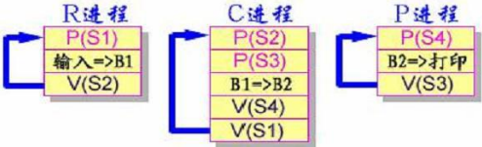
练习
1.有三个进程,输入进程R、复制进程C和打印进程P合作解决文件打印问题：进程R将文件记录从磁盘读入主存的缓冲区B1，每执行一次读一个记录；进程C将缓冲区B1的内容复制到缓冲区B2，每执行一次复制一个记录；进程P将缓冲区B2的内容打印出来，每执行一次打印一个记录。缓冲区的大小等于一个记录大小。请用P、V操作来保证文件的正确打印。
进程之间的相互制约关系：
R受C的约束
C受R, P的约束
P受C的约束
设4个信号量：S1=1, S2=0, S3=1, S4=0
有几个制约关系设置多少个信号量，信号量的初值根据资源是否可以用设置

Slide 125
2.用记录型信号量机制解决四位哲学家用两把刀和两把叉进餐问题，其中刀叉交替摆放，必须拿到一把刀和一把叉才能进餐
semaphore fork1=fork2=1;
semaphore knife1=knife2=1;
main()
{
cobegin
processA();
processB();
processC();
processD();
coend
}
processA()
{
while(1) {
wait(knife1);
wait(fork1);
eat;
signal(knife1);
signal(fork1);
thinking;
}
}

Slide 126
processB()
{
while(1) {
wait(knife2);
wait(fork1);
eat;
signal(knife2);
signal(fork1);
thinking;
}
}
processC()
{
while(1) {
wait(knife2);
wait(fork2);
eat;
signal(knife2);
signal(fork2);
thinking;
}
}
processD()
{
while(1) {
wait(knife1);
wait(fork2);
eat;
signal(knife1);
signal(fork2);
thinking;
}
}

Slide 127
2.5 管程机制
引入原因：
为了避免凡要使用临界资源的进程都自备同步操作wait(s)和signal(s)
将同步操作的机制和临界资源结合到一起，形成管程
2.5.1管程的基本概念
一、定义：一个数据结构和能为并发进程所执行(在该数据结构上)的一组操作。
包括：1.局部于管程的共享变量。
2.对该数据结构进程操作的一组过程。
3.对局部管程数据设置初值。
Pascal与Java等高级语言已实现了管程

Slide 128
管程的语法如下：
type monitor-name=monitor
variable declarations
procedure entry P1(…);
begin … end;
procedure entry P2(…);
begin … end;
…
procedure entry Pn(…);
begin … end;
begin
initialization code;
end
进入队列
(等待)
共享数据
条件队列
(不忙)
…
一组操作过程
初始化代码
管程示意图
Notes:
利用管程实现进程同步时，必须设置两个同步操作原语wait和signal。
某进程通过管程请求临界资源未能满足时，管程调用wait原语将该进程阻塞，并把它排到等待队列上，如图2-11。
当另一进程访问完成并释放该资源后，管程调用signal原语唤醒等待队列中的队首进程

Slide 129
局部于管程的数据结构，仅能被局部于管程的过程访问，任何管程外的过程都不能访问它；
局部于管程的过程仅能访问管程内的数据结构。
管程把共享变量和对它的操作的若干过程“封装”起来，所有进程要访问临界资源时，都必须经过管程才能进入，而管程每次只准许一个进程进入管程，从而实现了进程互斥。

Slide 130
二、条件变量
x,y:condition；
x.wait：作用是阻塞一个等待x的进程，插入到x.queue ；
x.signal：作用是重新启动一个被阻塞的进程；
【说明】
x.signal的操作与信号量中的signal操作不同。
x.signal操作的作用，是重新启动一个被阻塞的进程，但如果没有被阻塞的进程，则x.signal操作不产生任何后果。而信号量中的signal总是要执行s=s+1操作，因而总是要改变信号量的状态。

Slide 131
2.5.2 利用管程解决生产者——消费者问题
建立管程PC，包括：
二过程：
（1）put(item)过程；
（2）get(item)过程；
一变量：count≥n时满； count ≤0 时空
初始：
in=out=count=0
描述如下：
Type PC =monitor
var in,out,count：integer;
buffer: array [0,…,n-1] of item;
notfull, notempty: condition;
procedure entry put (item)
procedure entry get (item)

Slide 132
Procedure entry put(item)
begin
if count ≥n then notfull.wait;
buffer(in):=nextp;
in:=(in+1)mod n
count:=count+1;
if notempty.queue then notempty.signal;
end
Procedure entry get(item)
begin
if count ≤ 0 then notempty.wait;
nextc:=buffer(out);
out:=(out+1)mod n
count:=count-1;
if notfull.queue then notfull.signal;
end
Begin in:=out:=0; count:=0 end
生产者
消费者

Slide 133
例：
producer: begin
repeat
produce a item nextp
PC. put (item);
until false
End
consumer: begin
repeat
PC.get(item);
consume the item in nextc;
until false
end
可见，由管程来实现后，进程的同步更简单明了。

Slide 134
管程小结
引入目的：为了使并发编程更容易保证正确性。（使用信号量机制，一处很小的错误将导致很大的麻烦。）
一组相关的数据结构和过程一并称为管程。
任一时刻管程中只能有一个活跃进程。进入管程时的互斥由编译器负责，即实现了临界区互斥的自动化。
管程提供了一种实现互斥的简便途径，同时引入条件变量及两个相关操作wait和signal使得进程在无法继续运行时阻塞。
执行x.wait操作：引起进程阻塞，排在等待x队列中。
执行x.signal操作：唤醒等待x队列中的队首进程。
注：此时条件变量不象在信号量机制一样，不再是计数器。

Slide 135
2.6 进程通信
概念：进程间的信息交换。
实例：
信号量机制（一种低级通信）
缺点：（1）效率低
（2）通信对用户不透明
高级通信特点：
效率高，通信实现细节对用户透明
直接利用OS所提供的一组通信命令，传送大量数据的一种通信方式

Slide 136
2.6.1 进程通信的类型
高级通信机制可归结为三类：
■共享存储器通信；
■管道通信(共享文件)；
■消息传递通信。
直接通信方式
间接通信方式——信箱通信
单机(集中式)
适合单机或网络

Slide 137
2.6.1 进程通信的类型
一、共享存贮器系统
1.基于共享数据结构的通信方式：
produce-consume中的缓冲区，低效，不透明
公用数据结构的设置及对进程间同步的处理，都是程序员的职责
系统只提供共享存贮器，适于少量通信
2.基于共享存储区的通信方式：
系统提供：共享存储区
通信过程：
（1）向系统申请一个或多个分区
（2）诸进程获得分区获后即可读/写
特点：高效，速度快

Slide 138
首创于UNIX系统
二、管道(pipe)通信
由于发送进程和接收进程是通过管道进行通信的，故称为管道通信。
管道——用于连接一个读进程和一个写进程以实现它们之间通信的一个共享文件，又称pipe文件。
◆写进程以字节流的形式将大量数据送入管道；
◆读进程从管道中接收（读）数据。
为协调双方的通信，管道机制必须提供以下三方面的协调能力：
★互斥——
当一个进程正在对pipe执行读/写操作时，其它进程必须等待；
★同步——
当写进程把一定数据写入pipe，便去睡眠等待，直至读进程取走数据后，再把它唤醒；当读进程读一空pipe时，也应睡眠等待，直至写进程将数据写入pipe后，再把它唤醒。
★确定对方是否存在——
只有确定对方已存在时，才能进行通信。

Slide 139
三、消息传递系统
(Message passing system)
消息传递机制——用得最广泛的一种高级通信机制(单机系统、多机系统、计算机网络)。
进程间的数据交换,是以格式化的消息(message)为单位的。
计算机网络中，message又称为报文。
利用系统提供的一组通信命令（原语）进行通信。
OS隐蔽了通信实现细节，大大简化了通信程序编制的复杂性，因而得到广泛应用。
微内核与服务器的通信采用信息传递机制。
直接通信方式
间接通信方式(邮箱方式)
其通信方式

Slide 140
四、客户服务器系统
当前网络环境主流的通信机制
三类方法
套接字
远程过程调用
远程方法调用

Slide 141
2.6.2 消息传递通信的实现方法
1. 直接通信方式
发送进程利用OS所提供的命令，直接把消息发送给目标进程
发送一个消息message给接收进程Receiver
要求发送和接收进程都以显式方式提供对方的标识符。两条通信原语为：
send（Receiver，message）；
接收Sender发来的消息message
receive（Sender，message）；
有时，接收进程可能与多个发送进程通信，故不可能事先知道发送进程。对于这样的应用，接收原语中的源进程参数，是完成通信后的返回值。接收原语可表示为：
receive（id，message）； id是返回值（标识符）

Slide 142
我们可以用直接通信原语来解决生产者-消费者问题。当生产者生产一个产品(消息)后，用send原语将消息发送给消费者；而消费者用receive原语来得到一个消息。若消息尚未到达，消费者必须等待，直到生产者将消息发送过来(此处是指无界缓冲区，故没提生产者阻塞问题。而以前我们考虑的是有界缓冲区问题)。生产者-消费者的通信可描述如下：
repeat ......
produce an item in nextp;
send(consumer,nextp);
until false
repeat receive(producer,nextc);
......
consume the item in nextc;
until false

Slide 143
2.6.2 消息传递通信的实现方法
1. 直接通信方式
进程同步方式
发送和接收进程阻塞：用于紧密同步，无缓冲区时
发送进程不阻塞，接收进程阻塞：相当于接收进程（可能是多个）一直等待发送进程，如：打印进程等待打印任务
发送/接收进程均不阻塞：一般在发、收进程间有多个缓冲区时
通信链路
显式建立：进程完成
隐式建立：系统完成
链路类型：
由连接方法分：点-点链路，多点链路
由通信方式分：单向、双向
由容量分：无容量（无缓冲区）、有容量（有缓冲区）

Slide 144
2.间接通信方式
是指进程之间的通信，需要通过作为共享数据结构的实体——信箱。
▲ 信箱暂存发送进程发送给目标进程的消息；
▲ 接收进程从信箱中取出对方发给自己的消息。
既可实现实时通信，也可实现非实时通信。

Slide 145
2.间接通信方式
系统为信箱通信提供了若干条原语：
（1）信箱的创建和撤消。信箱可由OS创建，
也可由用户用OS命令创建。
（2）消息的发送和接收。
将一个消息message发送到指定的信箱mailbox
send（mailbox，message）；
receive（mailbox，message）；
从指定信箱mailbox接收消息message

Slide 146
2.间接通信方式
优点：在读/写时间上的随机性
写进程 ——> 信箱 ——>读进程
信箱类型
（1）私用：拥有者有读写权，其它只有写权
（2）公用：系统创建，双向，存在期是系统存在期
（3）共享信箱：一般进程创建，并指明其共享者，是双向
发送-接收进程之间的关系
（1）一对一关系
（2）多对一关系：客户-服务器方式
（3）一对多关系：广播方式
（4）多对多关系：公用信箱

Slide 147
2.6.3 消息传递系统实例
一、数据结构
1.消息缓冲区
2.PCB中应增数据项：
struct message_buffer {
long sender； //发送者进程标识符
int size； //消息长度
char text[N] ； //消息正文
struct message_buffer * next ； //指向下一个消息缓冲区的指针
}；
mq ；//消息队列首指针
mutex ；//消息队列互斥信号量
sm ；//消息队列资源信号量

Slide 148
二、发送原语
send(receiver,a) {
getbuf(a.size,i); 根据a.size申请缓冲区i
i.sender = a.sender;
i.size = a.size;
i.text = a.text;
i.next = 0;
将a中信息复制到消息缓冲区i中
getid(PCB set,receiver.j); 获得接收进程内部标识符
wait(j.mutex);
insert(j.mq,i); 将消息缓冲区插入到消息队列中
signal(j.mutex);
signal(j.sm); 资源数目增1(有可能唤醒接收进程)
}

Slide 149
从自己的消息缓冲队列mq 中，摘下第一个消息缓冲区i，并将其中的数据复制到以b为首址的指定消息接收区内。
三、接收原语
receive(b) {
j = internal name; j为接收进程内部标识符
wait(j.sm);
wait(j.mutex);
remove(j.mq,i); 将消息队列中第一个消息i移出
signal(j.mutex);
b.sender = i.sender
b.size = i.size
b.text = i.text
}
将消息缓冲区i中消息复制到接收区b

Slide 150
消息缓冲队列通信原理
进程A
PCB(B)
进程B
send(B,a) •
sender:A
size:5
text:Hello
mq •
mutex
sm
receive(b) •
sender:A
size:5
text:Hello
a
第一个消息缓冲区
b
发送区
sender:A
size:5
text:Hello
next:0
接收区
a
b
消息缓冲通信

Slide 151
2.7 线程
20世纪60年代人们提出了进程概念后，在OS中一直都是以进程为能拥有资源和独立运行的基本单位的
直到20世纪80年代中期，人们又提出了比进程更小的能独立运行的基本单位——线程（Threads）。试图用它来提高系统内程序并发执行的程度，从而进一步提高系统的吞吐量
进入20世纪90年代后，多处理机系统得到迅速发展，线程能比进程更好地提高程序的并发执行程度，充分地发挥多处理机的优越性，因而近几年所推出的多处理机OS，都引入了线程，以改善OS的性能

Slide 152
2.7.1 线程的基本概念
OS引入线程，目的是减少程序在并发执行时所付出的时空开销。
1．线程的引入
进程“太重”，系统在进程上所花的时空开销大致表现在：
1）创建进程
系统在创建进程时必须为它分配除CPU以外的所有资源，如内存空间、I/O设备，以及建立相应的PCB。
2）撤消进程
系统撤消进程时，必须先回收其所占的资源，然后再撤消PCB。

Slide 153
3）进程切换
进程切换时，由于要保留当前进程的CPU环境和设置新进程的CPU环境，因而需花费不少处理机时间。
总之，由于进程是一个资源拥有者，因而在创建、撤消、切换中，系统必须为之付出较大的时空开销，故系统中的进程数目不宜过多，进程切换的频率也不宜过高，这限制了并发程度的进一步提高。

Slide 154
进程既是资源分配的额基本单位，又是调度和分派的基本单位。若能将进程的上述两个属性分开，由操作系统分开处理，即
对于作为调度和分派的基本单位，不同时作为拥有资源的基本单位，以做到“轻装上阵”；
而对于拥有资源的基本单位，又不对之进行频繁的切换。
在这种思想指导下，形成了线程概念。线程只作为调度和分派的基本单位，而不作为资源分配的基本单位。一个进程通常包括多个线程。其基本上不拥有系统资源，只有少量资源（IP，寄存器，栈），但共享其所属进程所拥有的全部资源

Slide 155
2. 线程与进程的比较
从调度性、并发性、系统开销和拥有资源等方面对线程和进程进行比较。
1) 调度
线程作为调度和分派的基本单位，进程作为拥有资源的基本单位
在同一进程中，线程切换不会引起进程切换，但从一个进程的线程切换到另一个进程中的线程时，将会引起进程的切换
2) 并发性
不仅进程之间可以并发执行，而且在一个进程中的多个线程之间也可并发执行，这使得操作系统具有更好的并发性，从而能更加有效地提高系统资源的利用率和系统的吞吐量

Slide 156
2. 线程与进程的比较
从调度性、并发性、系统开销和拥有资源等方面对线程和进程进行比较。
3) 拥有资源
进程都可以拥有系统资源
线程自己不拥有系统资源(也有一点不可少的资源)，但它可以访问隶属进程的资源
4)系统开销
在创建或撤销进程时，系统都要为之创建或回收进程控制块，分配或回收资源(如内存空间和I/O设备等)，操作系统所付出的开销明显大于线程创建或撤销时的开销
进程切换时，涉及到当前进程的CPU环境的保护及新被调度运行进程的CPU环境的设置；线程的切换仅需保存和设置少量寄存器内容，不涉及存储器管理方面的操作

Slide 157
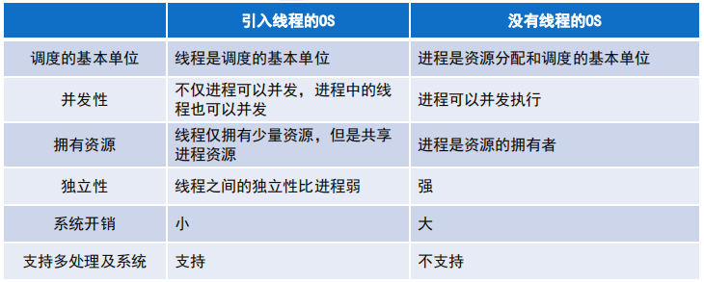
2. 线程与进程的比较总结

Slide 158
3. 线程的属性
每个线程都作为分配CPU的基本单位，是花费最小开销的实体。
线程具有以下属性：
（1）轻型实体
线程基本上不拥有系统资源，只是有一点必不可少的、能保证独立调度和分派的资源。如，线程控制块TCB。
（2）独立调度和分派的基本单位
切换非常迅速和开销小。
（3）可并发执行
一个进程的多个线程甚至全部线程可以并发执行；不同进程的线程也能并发执行。
（4）共享进程资源
同一进程的所有线程，都可共享该进程所拥有的资源。

Slide 159
4．线程的状态
在OS中的每一个线程都可以用线程标识符和一组状态参数进行描述。
状态参数包括：
寄存器状态：程序计数器PC和堆栈指针内容
堆栈：通常保存局部变量和返回地址
线程运行状态：执行状态、就绪状态、阻塞状态
优先级
线程专用存储器：用于保存线程自己的局部变量拷贝
信号屏蔽：对某些信号加以屏蔽

Slide 160
2.7.2 线程的同步和通信
1.互斥锁
阻塞方式
lock(mutex):将mutex关上
访问
unlock(mutex):将mutex打开
对资源互斥访问的机制
当一个线程需要读/写一个共享数据时，线程首先应为该数据段设置的mutex执行开锁命令：先判断mutex的状态，若它已处于关锁状态，则试图访问该数据段的线程将被阻塞；若mutex处于开锁状态，则将mutex关上后，便去读/写该数据段。
线程完成对数据的读/写后，须发出开锁命令将mutex打开，同时还需将阻塞在该互斥锁上的一个进程唤醒
Notes:
是一种用于对资源互斥访问的机制。
由于时间和空间开销较低，因而适合于高频度使用的关键共享数据和程序段。
互斥锁有两种状态：
开锁(unlock)状态——用unlock命令将mutex打开
关锁(lock)状态——用lock命令(函数)将mutex关上
当一个线程需要读/写一个共享数据时，线程首先应为该数据段设置的mutex执行开锁命令：先判断mutex的状态，若它已处于关锁状态，则试图访问该数据段的线程将被阻塞；若mutex处于开锁状态，则将mutex关上后，便去读/写该数据段。
线程完成对数据的读/写后，须发出开锁命令将mutex打开，同时还需将阻塞在该互斥锁上的一个进程唤醒。
为了减少线程被阻塞的机会，有的系统中还提供了一种用于mutex上的操作命令TRYLOCK。
当一个线程利用TRYLOCK命令访问mutex时，
若mutex处于开锁状态，TRYLOCK返回一个指示成功的状态码；
若mutex处于关锁状态，则TRYLOCK并不会阻塞该线程，而是返回一个指示操作失败的状态码。

Slide 161
2.7.2 线程的同步和通信
1.互斥锁
非阻塞方式
if（trylock） then
else
减少线程被阻塞的机会
当一个线程利用TRYLOCK命令访问mutex时，
若mutex处于开锁状态，TRYLOCK返回一个指示成功的状态码；
若mutex处于关锁状态，则TRYLOCK并不会阻塞该线程，而是返回一个指示操作失败的状态码。
Notes:
是一种用于对资源互斥访问的机制。
由于时间和空间开销较低，因而适合于高频度使用的关键共享数据和程序段。
互斥锁有两种状态：
开锁(unlock)状态——用unlock命令将mutex打开
关锁(lock)状态——用lock命令(函数)将mutex关上
当一个线程需要读/写一个共享数据时，线程首先应为该数据段设置的mutex执行开锁命令：先判断mutex的状态，若它已处于关锁状态，则试图访问该数据段的线程将被阻塞；若mutex处于开锁状态，则将mutex关上后，便去读/写该数据段。
线程完成对数据的读/写后，须发出开锁命令将mutex打开，同时还需将阻塞在该互斥锁上的一个进程唤醒。
为了减少线程被阻塞的机会，有的系统中还提供了一种用于mutex上的操作命令TRYLOCK。
当一个线程利用TRYLOCK命令访问mutex时，
若mutex处于开锁状态，TRYLOCK返回一个指示成功的状态码；
若mutex处于关锁状态，则TRYLOCK并不会阻塞该线程，而是返回一个指示操作失败的状态码。

Slide 162
2.条件变量
在许多情况下，只利用互斥锁mutex来实现互斥访问，可能会引起死锁（例如进入一临界区后又访问某个临界区的资源）
引入条件变量以防死锁，每一个条件变量通常都与一个互斥锁一起使用
3.信号量机制
私用信号量（private semaphore)
作用域在一个进程中，进程自己设置
对OS不可见，不安全
公用信号量（public semaphore)
作用于多个进程间
OS管理，安全

Slide 163
线程的实现
用户级线程: 线程管理的全部工作由应用程序来做，在用户空间内实现，内核是不知道线程的存在的。线程库是线程运行的支撑环境
内核级线程: 线程管理的全部工作由OS内核来做
用户级线程不依赖于内核，内核级线程依赖内核，其创建、撤销和切换都由内核实现，在内核中为其保留一张线程控制表
比较：
线程的调度和切换速度：
内核级线程切换类似于进程切换，但速度快于进程切换。
用户级线程切换通常发生在同一用户进程的诸线程间，无需进入内核，更快。

Slide 164
线程的实现
系统调用（用户级线程对内核是以进程为单位；这时进入系统态，并阻塞调用者）
当一个进程含多个用户线程，其中某一个线程进行系统调用，由于内核不知道这些线程的存在，因此将进程阻塞。
当一个进程含多个系统线程，其中某一线程进行系统调用，则阻塞该线程，进程仍可运行。
线程执行时间（用户级以用户进程为单位；由内核分配)
用户级线程以进程为单位平均分配时间，对线程间并发执行并不有利。
系统级线程以线程为单位平均分配时间。

Slide 165
内核线程
Linux内核在完成初始之后，会把控制权交给应用程序。只有当硬件中断、软中断、异常等发生时，CPU才会从用户空间切换到内核空间来执行相应的处理，完成后又回来用户空间。
如果内核需要周期性地做一些事情(比如页面的换入换出，磁盘高速缓存的刷新等)，又该怎么办呢？
内核线程(内核进程)可以解决这个问题。

Slide 166
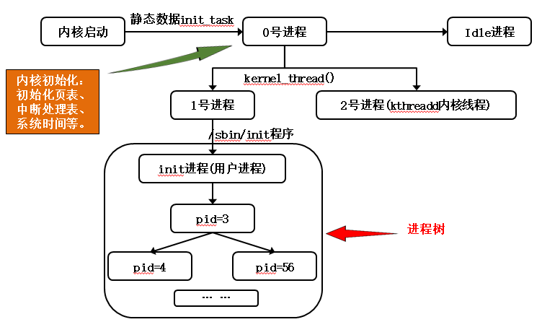
内核线程
内核线程(kernel thread)是由内核自己创建的线程，也叫做守护线程(deamon)。
在终端上用命令"ps -Al"列出的所有进程中，名字以k开关以d结尾的往往都是内核线程，比如kthreadd、kswapd。
在Linux内核启动的最后阶段，系统会创建两个内核线程，一个是init，一个是kthreadd。其中init线程的作用是运行文件系统上的一系列"init"脚本，并启动shell进程，所以init线程称得上是系统中所有用户进程的祖先，它的pid是1。kthreadd线程是内核的守护线程，在内核正常工作时，它永远不退出，是一个死循环，它的pid是2。

Slide 167
进程小结
1.为了实现程序的并发执行，OS提供了进程的概念模型，在此模型中，每个进程有自己的状态，可以认为它运行在属于自己的虚拟CPU上。
2.有时进程须相互作用，从而导致竞争条件，在竞争条件下，时序决定运行结果，运行结果具有不可再现性。
3.为了避免竞争条件，引入临界区概念，临界区提供了互斥。
4.进程间通过原语通信，这些原语确保同一时刻只可以有一个进程访问临界区，从而保证了互斥。

Slide 168
进程小结
5.现在有各种原语：信号量、管程和消息传递，从理论上讲，这些原语是等价的，每一种原语都可以实现其他的原语，在实际系统中，信号量和消息传递用得最多。
6.经典问题包括生产者消费者、哲学家进餐、读者写者等，实际上，每一种新出现的原语的第一个测试是看它能否解决这些经典问题。

Slide 169
作业
6. 试从动态性、并发性和独立性上比较进程和程序。 19. 为什么要在OS中引入线程?

Slide 170
A. 请用信号量解决以下的“过独木桥”问题：同一方向的行人可连续过桥，当某一方向有人过桥时，另一方向的行人必须等待；当某一方向无人过桥时，另一方向的行人可以过桥。

Slide 171
B.有一阅览室，共有100个座位。为了很好利用它，读者进入时必须先在登记表上进行登记。该表表目设有座位号和读者姓名；离开时再将其登记项摈除。试问： ⑴为描述读者的动作，应设哪几个进程？它们之间的关系是什么？ ⑵试用P、V操作描述进程之间的同步或算法。

Slide 172
C、《操作系统》课程的期末考试即将举行，假设把学生和监考老师都看作进程，学生有N人，教师1人。考场门口每次只能进出一个人，进考场的原则是先来先进。当N个学生都进入了考场后，教师才能发卷子。学生交卷后即可离开考场，而教师要等收上来全部卷子并封装卷子后才能离开考场。 (1)问共需设置几个进程? (2)请用P、V操作解决上述问题中的同步和互斥关系。

